Slide 1
Data Wrangling Project Pacmann
Olist Ecommerce Data
By Ahmad Ilham Habibi

Slide 2
Pendahuluan
Salah satu peran seorag Data Analyst adalah melakukan pemrosesan data dari bentuk raw (data mentah) menjadi data yang bersih dan siap untuk dianalisa.
Dalam projek ini saya akan menganalisa Olist Ecommerce Data. Data disimpan dalam database relational dengan nama “olist.db”. Data ini yang kemudian akan saya analisis sesuai tujuan yang telah ditentukan.
Pengolahan data dimulai dengan mengakses data dari SQL untuk dioleh dengan Python. Kemudian melakukan melihat gambaran data, eksplorasi dan pemrosesan data, serta melakukan Analisis Data.

Slide 3
Tujuan
Tujuan projek kali ini adalah:
Mengetahui total penjualan perbulan.
Mengetahui kategori produk dengan pendapatan tertinggi.
Mengetahui 10 kota dengan penjualan tertinggi.
Mengetahui metode pembayaran yang paling diminati.

Slide 4
Gambaran Data
Olist Ecommerce Data terdari dari 9 tabel, yaitu:
Olist Customer
Olist Orders
Olist Order Review
Olist Order Payments
Olist Order Items
Olist Product
Olist Seller
Olist Geolocation
Product Category Name Translation

Slide 5
Eksplorasi dan Pemrosesan Data
Eksplorasi atau pengecekan data dilakukan sebelum melakukan pemrosesan data. Pengecekan yang dilakukan meliputi:
Indentifikasi NaN
Indentifikasi Outlier
Indentifikasi Inconsistent Format
Indentifikasi Duplicate Data
Parsing Data.

Slide 6
Indentifikasi NaN
NaN atau Null Value tidak terlalu besar. Dibawah tiga persen pada masing-masing tabel. Kecuali pada tabel Olist Order Reviews. Hal ini bisa ditoleransi karena tidak semua customer memberikan review berupa komentar, kebanyakan hanya memberikan review berupa nilai (1–5) saja.
Dari sini saya rasa datanya sudah cukup bagus. Tidak perlu dilakukan modifikasi pada NaN.

Slide 7
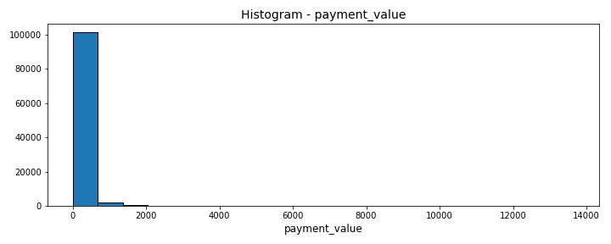
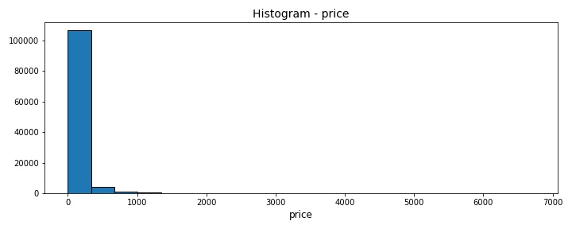
Indentifikasi Outlier
Setelah melakukan pengecekan pada semua data, didapatkan outlier pada dua kolom, yaitu: - Order payment = payment value - Order Items = Price

Slide 8
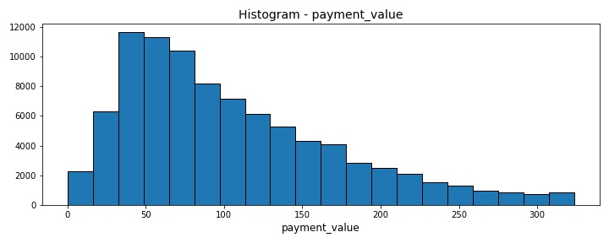
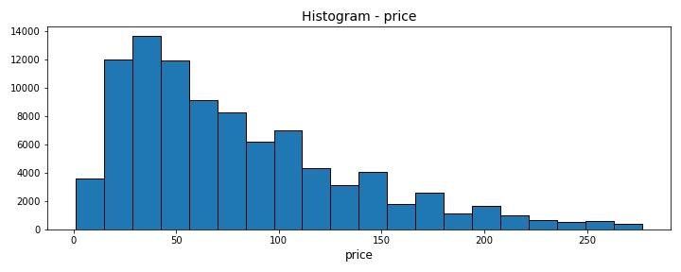
Indentifikasi Outlier
Setelah dilakukan penghapusan outlier diperoleh distribusi data yang lebih seragam seperti pada gambar disamping.

Slide 9
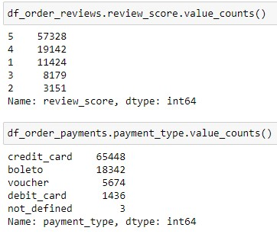
Indentifikasi Inconsistent Format
Setelah melakukan beberapa pengecekan sepertinya semua format sudah sesuai. Tidak ada inconsistent format yang harus diperbaiki.

Slide 10
Indentifikasi Duplicate Data
Begitu juga dengan duplicate data. Semua data sudah tidak ada yang duplicate.

Slide 11
Parsing Data
Parsing data dilakukan untuk mengubah data yang seharusnya bertipe date time tetapi masih bertipe teks atau objek. Setelah melakukan pengecekan diperlukan melakukan parsing data pada tabel dan kolom berikut: df_orders['order_purchase_timestamp', 'order_approved_at', 'order_delivered_carrier_date', 'order_delivered_customer_date','order_estimated_delivery_date'] df_order_reviews['review_creation_date', 'review_answer_timestamp'] df_order_items['shipping_limit_date']

Slide 12
Analisa Data - Total Penjualan per Bulan
Analisa Data pertama adalah untuk mengetahui penjulan per bulan. Langkah-langkah yang dilakukan adalah sebagai berikut:
Menggabungkan tabel Olist Orders dengan Olist Order Payments
Mengambil bulan dan tahun dari kolom order_purchase_timestamp
Menghitung total pembayaran (payment_value) per bulan
Menampilkan tabel total penjualan per bulan
Menampilkan visualisasi grafik penjualan bulanan

Slide 13
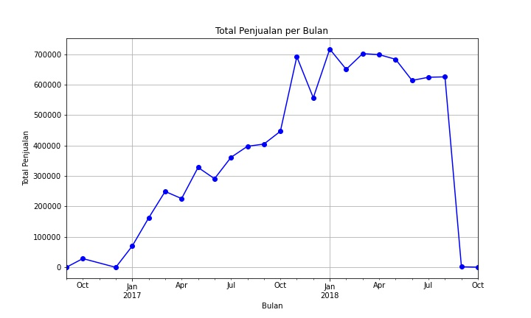
Analisa Data - Total Penjualan per Bulan
Penjualan cenderung meningkat selama tahun 2017 sampai bulan Agustus tahun 2018. Selama delapan bulan pertama di tahun 2018 penjualan selalu lebih dari 600000. Paling tinggi pada bulan Januari 2018 sebesar 716586.

Slide 14
10 Kategori Produk dengan Pendapatan Tertinggi
Selanjutnya melihat 10 kategori produk dengan pendapatan tertinggi. Langkah-langkah yang dilakukan adalah sebagai berikut:
Menggabungkan tabel Olist Order Items dengan Olist Product
Menggabungkan dengan tabel Product Category Name Translation
Menghitung total pendapatan (price) per kategori produk
Menampilkan tabel pendapatan tertinggi per kategori produk
Menampilkan visualisasi grafik pendapatan tertinggi per kategori produk

Slide 15
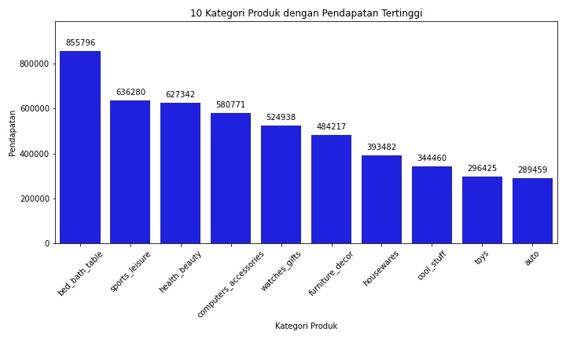
10 Kategori Produk dengan Pendapatan Tertinggi
Dari gambar diatas diketahui 10 kategori dengan pendapatan tertinggi yang bisa ditambah jumlah atau variasi produknya. Setelah mengetahui apa saja kategori dengan pendapatan tertinggi kita bisa menambah jumlah atau variasi produk pada kategori dengan pendapatan tertinggi.

Slide 16
10 Kota dengan Penjualan Tertinggi
Selanjutnya melihat 10 kota dengan penjulan tertinggi.
Langkah-langkah yang dilakukan adalah sebagai berikut:
Menggabungkan tabel Olist Orders dengan Olist Customer
Menggabungkan dengan tabel Olist Order Payment
Menghitung total penjualan (payment_value) per kota pelanggan
Mengambil 10 kota dengan total penjualan tertinggi
Menampilkan tabel penjualan per kota
Menampilkan visualisasi grafik penjualan per kota

Slide 17
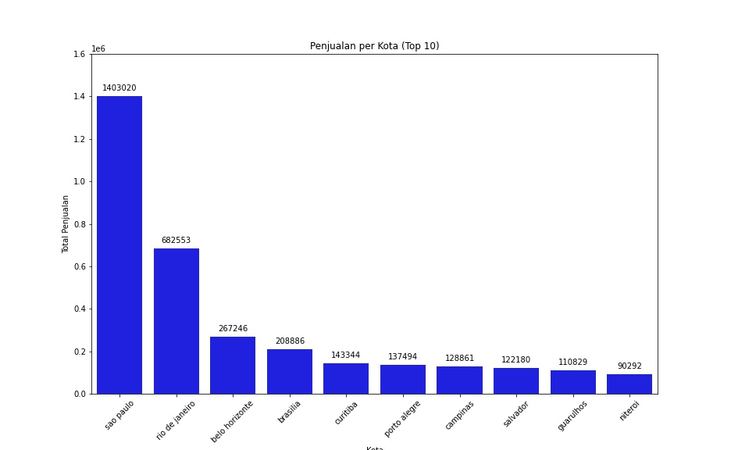
10 Kota dengan Penjualan Tertinggi
Kota dengan penjalan teringgi adalah Sao Paulo (1403019) dan Rio de Janeiro (682553) berbeda jauh dengan kota-kota lainnya. DI kedua kota ini kita bisa menambah promo agar lebih banyak penjualan dan mengantisipasi agar tidak kehabisan produk.

Slide 18
Metode Pembayaran yang Paling Diminati
Langkah-langkah yang dilakukan adalah sebagai berikut:
Menggabungkan tabel Olist Orders dan Olist Order Payments berdasarkan order_id
Menghitung jumlah transaksi menggunakan setiap metode pembayaran
Menampilkan metode pembayaran dengan jumlah transaksi tertinggi
Membuat plot bar menggunakan seaborn

Slide 19
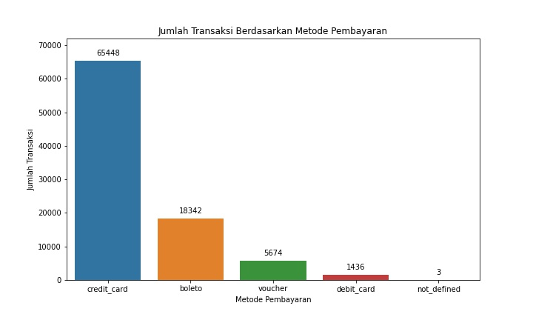
Metode Pembayaran yang Paling Diminati
Pembayaran yang paling diminati adalah Credit Card. Selanjutnya kita bisa mengoptimalkan dan menambahkan promo-promo atau voucher bagi customer yang melakukan pembayaran dengan metode Credit Card.

Slide 20
Penutup
Demikianlah short report Data Wrangling Project Pacmann — Olist Ecommerce Data. Informasi lengkap tentang projek ini bisa dilihat pada link berikut:
Link Github: https://github.com/ahmadilhamhabibi/data-wrangling-project-pacmann
Link Video YouTube:
Link Medium: https://ahmadilhamhabibi.medium.com/data-wrangling-project-pacmann-olist-ecommerce-data-2d1e244dba80

Slide 21
TERIMA KASIH

